Slide 1

Есептеу техникасыныҢ ДАМУ ТАРИХЫ

Slide 2
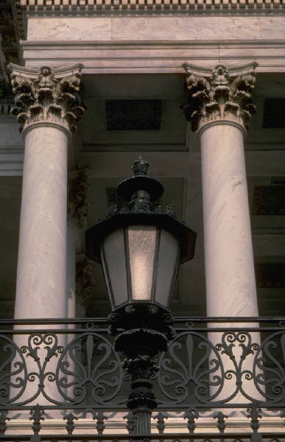


Қош келдіңіздер!

Slide 3
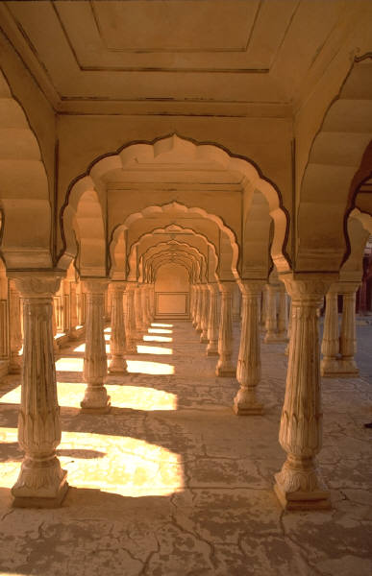
" Есепшоттан ... ЭЕМ-ға дейін"

Slide 4


Қолмен есептеу түрінің дамуы
1761 жыл Д РОБЕРТСОН. Англия

Slide 5

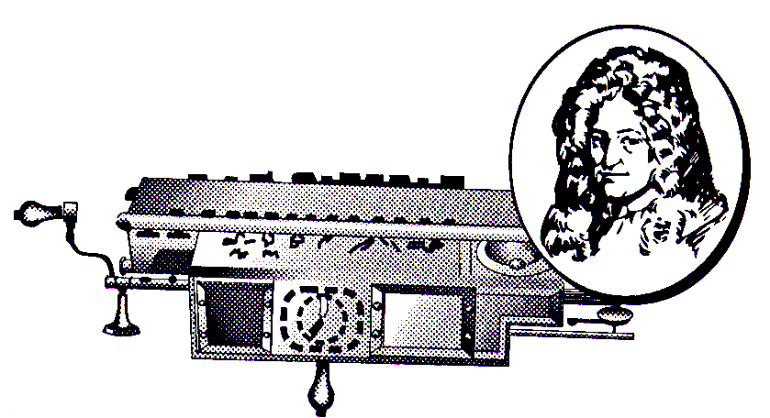
Лейбниц ойлап тапқан арифмометр 1694ж Германия

Slide 6

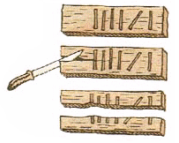
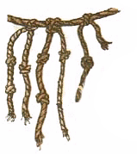
Есептеу құрылғылары пайда болмай тұрып, адамдар әр түрлі есептеуді жүргізу мүмкіндіктерін іздеді. Бұл үшін олар қол саусақтарын, тастарды, ағаш таяқшаларды пайдаланды.

Slide 7

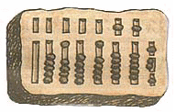
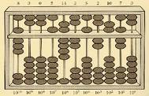
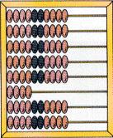
Ең ерте замаңғы және бәрімізге белгілі есептеу құралы есепшот болып табылады. Деректерге қарағанда есепшоттың жасы 2000-5000 жылдар шамасында, ал пайда болған жері ертедегі Қытай немесе ертедегі Египет , тіпті ежелгі Греция болуы да мүмкін.

Slide 8
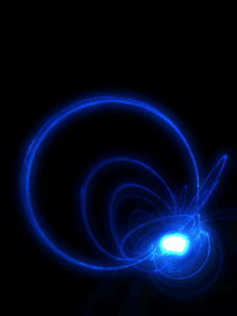
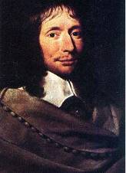
«Паскаль машинасы» (1642)
1642 жылы француз математигі Блез Паскаль он тоғыз жасында дүние жүзінде бірінші рет қосу машинасы деп атпен белгілі, жетектер мен дөңгелектерден тұратын механикалық есептеу машинасын құрастырды.

Slide 9
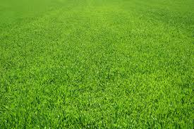

ЭЕМ буындары

Slide 10

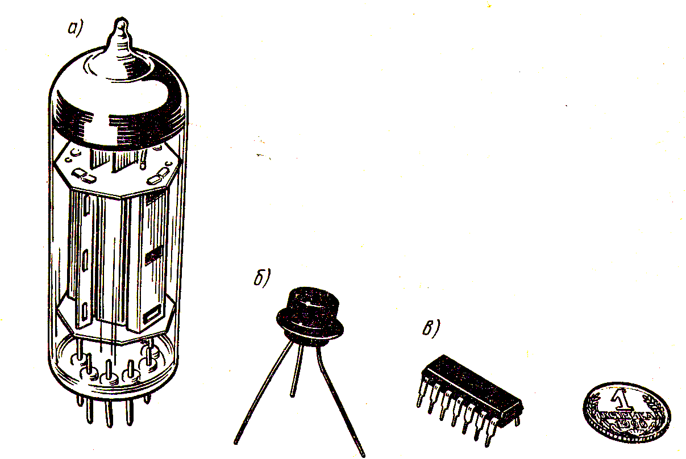
І буын 1940-1955жж Элементік базасы ЭЛЕКТРОНДЫҚ ШАМДАР
Жылдамдығы төмен, абажадай, енгізу үшін перфокарталар қолданылған бағдарламалар машина командаларының тілінде құрылған, санау жылдамдығы секундына 20000 операция

Slide 11

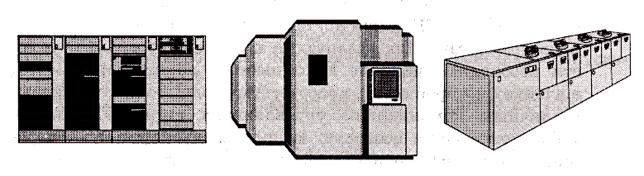
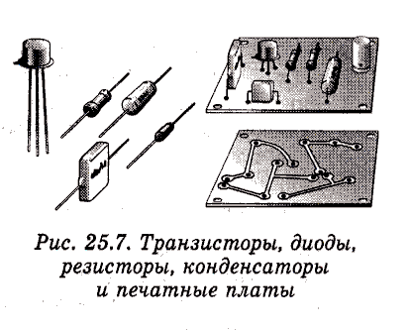
ІІ буын 1955-1963жж Элементік базасы Жартылай өткізгіштер, транзисторлар
Өлшемі кішірек, электроэнергиясын азырақ жұмсайды, жылдамдығы – секундына бірнеше мыңдаған операция, жоғ,ары деңгейлі бағдарламалау тілдері дами бастады

Slide 12

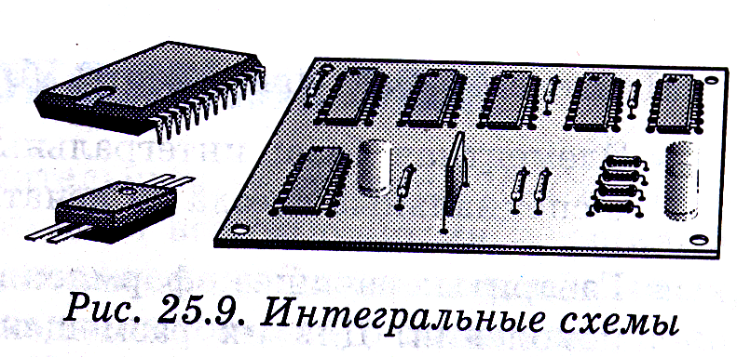
ІІІ буын 1964-1976жж Элементік базасы Интегралдық схемалар
Үлкен жад, жылдамдығы секундына бірнеше миллиондаған операцияға дейін, магнитті дискілер пайда болды. Мультибағдарламалық режим.

Slide 13

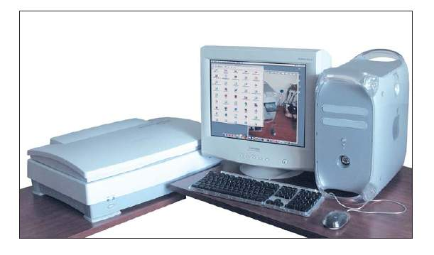
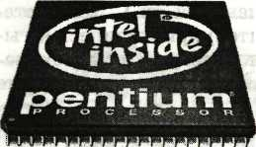
ІV буын 1977ж-қазіргі кез Элементік базасы МИКРОПРОЦЕССОРЛАР
Үлкен жад,жоғары жылдамдық, өлшемі шағын, жоғары деңгейлі бағдарламалау тілдері.

Slide 14
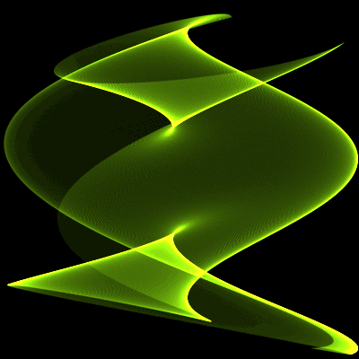
V буын Алдағы уақытта
Сипаттамасы:
Жасанды интеллект. Қарым –қатынас тілі табиғи тілге жақын.

Slide 15

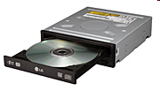
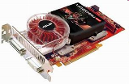


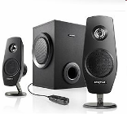
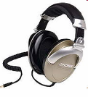


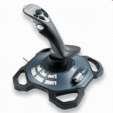
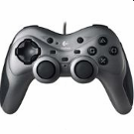
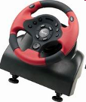
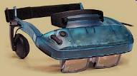
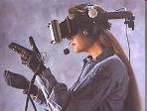
Мультимедиа құрылғылары
CD/DVD диск жетегі
Видеокарта
TV-тюнер
Дыбыстық карта
Дыбыс колонкалары
Құлаққап
Микрофон
Джойстик
Геймпад
Руль
Виртуалды нақтылық дулығасы

Slide 16

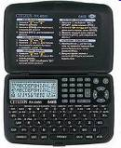
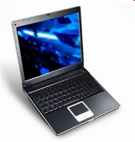
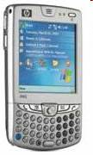

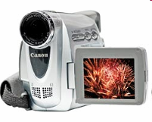

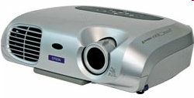

Қазіргі заманғы сандық техника
ҚДК – қалталық дербес компьютер
Электронды жазба кітапшасы
Ноутбук
MP3-плеер
Мультимедиялық проектор
Сандық фотоаппарат
Сандық видеокамера
GPS-навигатор

Slide 17

Тест
1. Паскаль машинасын кім жасады, қай жылы ?
А) Блез Паскаль 1642 жылы
В) Джон Непер 1761 жылы
С ) Исаак Ньютон 1660 жылы
2. Арифмометрді кім құрастырды ?
А) Чебышев
В)Лейбенц
С ) Ада Лавлейс

Slide 18
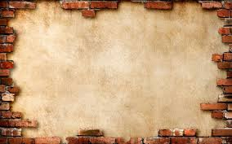
3. ЭЕМ – нің неше буындары бар?
А) бес
В) төрт
С ) үшеу
4. Қазіргі дербес компьютерлер
қай буынға жатады?
А) IV буынға
В) V буынға
С )II буынға
5.Есепшот неше жыл бұрын пайда болды?
А)1000-1500
В) 2000-5500
С) 2000-5000

Slide 19

Тест жауаптары
1-А
2-В
3-А
4-А
5-С

Slide 20
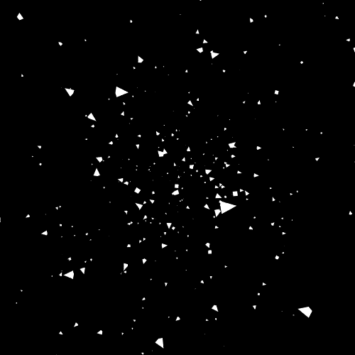
Үй тапсырмасы

